Slide 1
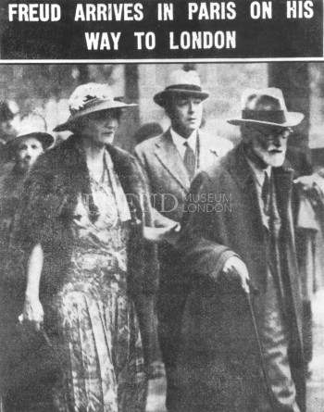
LA PSICANALISI
E LA PRIMA GUERRA MONDIALE
LA METAPSICOLOGIA
DISPENSA N.5
Marie Bonaparte, Sigmund Freud, William C. Bullitt 4 giugno 1938 – Parigi, Gare le l‘Est

Slide 2


ANCHE IN QUESTA DISPENSA
I TESTI VERRANNO PRESENTATI NON A PAGINA COMPLETA
MA PER SINGOLI PARAGRAFI.
SARETE VOI A RICHIAMARE IL PARAGRAFO SUCCESSIVO
CON UN CLIK DEL MAUS
CIO’ RENDERA’ PIU’ PIACEVOLE LA LETTURA
PROVATE ORA SU QUESTA PAGINA
BUONA LETTURA.
UNA POCO DI PAZIENZA ALL’INIZIO
TROVERETE POI TUTTO FACILE
In questo PowerPoint l’apertura di nuove schede
avviene con l’icona
mentre il ritorno ala pagina principale con l’icona
ALESSANDRO

Slide 3
COME INTRODUZIONE
PROPONIAMO
UNA BREVE RIFLESSIONE
DEL Prof. LUCIANI MECACCI
SUL RAPPORTO
TRA
PSICOLOGIA E GUERRA

Slide 4
LA PSICOLOGIA E LE DUE GUERRE MONDIALI
- L. Mecacci, Storia della psicologia del 900 -
Cinicamente si può dire che la psicologia ha tratto beneficio dalle guerre, soprattutto dalle due guerre mondiali, perché esse hanno costituito una specie di "laboratori naturali" cui attingere informazioni che non sarebbe stato possibile raccogliere in altro modo.
1
La prima area, che è stata purtroppo arricchita per gli effetti disastrosi delle guerre, è quella clinica. Durante il primo conflitto mondiale si diffuse l'espressione «nevrosi di guerra», (sintomi principali: tremori, paralisi), da cui erano affetti molti combattenti sul fronte. Alcuni psichiatri usarono un trattamento a base di scosse elettriche per «convincere» questi soldati, a loro avviso dei simulatori, a ritornare al fronte. Dell'etiologia delle nevrosi di guerra si interessarono gli psicoanalisti, tra cui Sandor Ferenczi, Karl Abraham e Ernst Simmel nel loro libretto Zur Psychoanalyse der Kriegsneurosen [La psicoanalisi delle nevrosi di guerra] del 1919, per il quale Freud scrisse una introduzione. Freud fu pure perito nel processo del 1920, voluto dal Parlamento austriaco, contro lo psichiatra Julius Wagner von Jauregg accusato di aver impiegato il trattamento elettrico, con i soldati affetti da nevrosi di guerra.

Slide 5
2
I cerebrolesi per ferite di guerra fornirono una vastissima fenomenologia di sindromi neuropsicologiche. Sui cerebrolesi della prima guerra mondiale si basarono gli studi dei gestaltisti Adhemar Gelb e Kurt Goldstein; su quelli della seconda i lavori del russo Aleksandr R. Lurija e dello statunitense Hans L. Teuber. (Vedasi il libro di Lurija Un mondo perduto e poi ritrovato N.d.r.))
3
Le guerre fornirono nuovi spunti alla ricerca psicologica anche su soggetti sani. La prima guerra mondiale permise soprattutto un approfondimento delle procedure psico-attitudinali per la selezione e l'orientamento dei soldati. ln ltalia, Agostino Gemelli scrisse nel 1917 il libro Il nostro soldato. Saggi di psicologia militare e l'articolo Sull'applicazione dei metodi psico-fisici all'esame dei candidati all'aviazione militare (per gli stessi scopi psico-attitudinali Gemelli promosse la fondazione nel 1940 del "Centro sperimentale di psicologia applicata" a Roma, divenuto poi l'attuale lstitituto di Psicologia del CNR).

Slide 6
4
La seconda guerra mondiale pose agli psicologi nuovi problemi relativi al rapporto tra I'uomo e gli strumenti e apparecchi approntati in campo militare. La problematica relativa ai sistemi uomo-macchina, ai "fattori umani" e all'ergonomia ha origine nel contesto delle ricerche finanziate dalle forze armate. Furono proprio questi studi a stimolare i nuovi modelli dei processi mentali che minarono già negli anni'50 il comportamentismo. Un centro importante in questo settore fu il laboratorio di psicologia di Cambridge diretto da sir Frederic Bartlett, (memoria n.d.r.)) dove lavorarono Kenneth J.W. Craik e Donald E. Broadbent, già pilota dell'aeronautica inglese. Il laboratorio contribuì attivamente ai progetti dell’aeronautica e della marina, con importanti risultati sui processi della vigilanza e dell'attenzione. Anche le ricerche di cibernetica e della teoria dell'informazione (ad esempio, i lavori di Norbert Wiener e John von Neumann negli anni '40) furono sostenute dai finanziamenti militari avviati durante la seconda guerra mondiale. --- (Alan Mathison Turing è stato un matematico, logico, crittografo filosofo britannico, considerato uno dei padri dell'informatica e uno dei più grandi matematici del XX secolo.)

Slide 7
La prima guerra mondiale

Slide 8
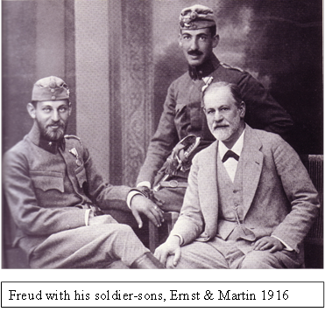
FREUD E LA PSICANALISI
NEGLI ANNI DELLA PRIMA GUERRA MONDIALE
L’ incrocio di tre vie nelle vita di Freud
I figli al fronte
Disillusione sulla guerra
come fenomeno
umano e militare
La crisi della psicoanalisi
1915 anno di crisi
1920 la ripartenza
Metapsicologia
Al di là del principio del piacere

Slide 9

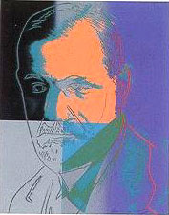
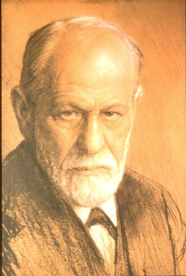
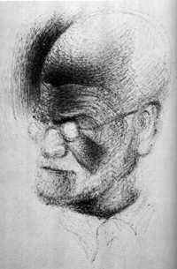
La psicoanalisi e le nevrosi di guerra
LA FAMIGLIA FREUD E LA GUERRA
(Cesare Musatti Freud Opere Boringhieri Volume 8)
“Considerazioni Attali sulla guerra e la morte”
(1915)
LE NEVROSI DI GUERRA
Freud 1918 Introduzione al libro
“Psicanalisi delle nevrosi di guerra” di Ernet Simmel)
TRATTAMENTO ELETTRICO DEI NEVROTICI DI GUERRA
1920

Slide 10
LA PSICANALISI DAL 1900 AL 1920
Le OPERE principali
LA FINE DELL’ISOLAMENTO,
"Società psicologica del mercoledì
I dissidenti e l’anello
LA METAPSICOLOGIA
AL DI LA’ DEL PRINCIPIO DEL PIACERE

Slide 11
1900/1920 LE OPERE
1900 L’interpretazione dei sogni.
1901 Psicopatologia della vita quotidiana.
1905 Tre saggi sulla teoria sessuale.
1906 Il motto di spirito e le sua relazione con l’inconscio.
1908 La morale sessuale ‘civile’ e il nervosismo moderno.
1909 Analisi di una fobia di un bambino di 5 anni (Caso clinico del piccolo Hans)
Osservazioni su un caso di nevrosi ossessiva (Il caso clinico dell’uomo dei topi)
Cinque conferenze sulla psicanalisi. (Viaggio in America)
1910 Il significato opposto delle parole primordiali.
1911 Considerazione sui principi della funzione mentale.
1912 Totem e tabù.
Alcune considerazioni sul concetto di inconscio e di come è inteso in psicanalisi.
1914 Per la storia del movimento psicanalitico
Introduzione al narcisismo
Storia di una nevrosi infantile (Caso clinico dell’uomo dei lupi)
1915 Metapsicologia
Considerazioni attuali sulla guerra e la morte.
Introduzione alla psicanalisi.
1918 Introduzione al libro ‘Psicanalisi nelle nevrosi di guerra’.
Promemoria sul trattamento elettrico dei nevrotici di guerra.
1920 Al di là del principio del piacere.

Slide 12
LA FINE DELL’ISOLAMENTO
I
DISSIDENTI
E
L’ANELLO

Slide 13
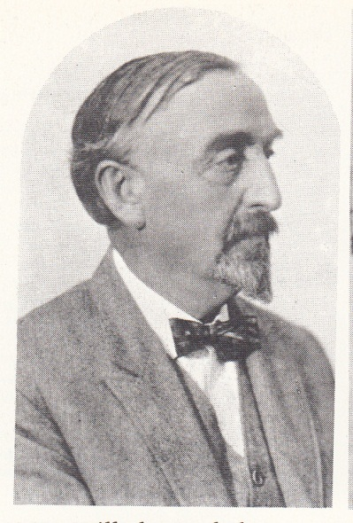
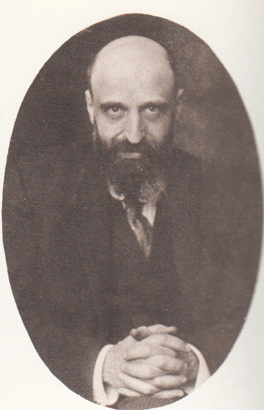
Wilhelm Stekel (1868-1940 – Medico, Psicologo) fu uno dei membri della cosiddetta "Società psicologica del mercoledì" fino al 1912, anno in cui si dimise. Tale società era un gruppo di discussione formato dai primi seguaci della psicoanalisi, che dall' autunno 1902 si radunarono ogni mercoledì nella sala d'attesa dello studio di Freud nella Berggasse.
Fu il primo a usare il termine Thanatos per indicare il desiderio di morte. Fin dall’inizio Stekel assegnò una grande importanza al tema della morte. Secondo una sua relazione del 1910, l’angoscia doveva essere considerata una “reazione all'insorgere dell’istinto di morte a seguito della repressione dell’istinto sessuale”.
Paul Federn (1871-1910 -Medico) membro della "Società psicologica del mercoledì".
Viene ampiamente ricordato per le sue teorie sulla psicologia dell'Io e sul trattamento terapeutico delle psicosi. Considerava infatti gli psicotici come affetti da una debolezza dell'Io.
Per Federn la chiave per comprendere la malattia mentale risiedeva nell'Io, e non sulle vicende istintuali inerenti la sessualità e l'aggressività.

Slide 14
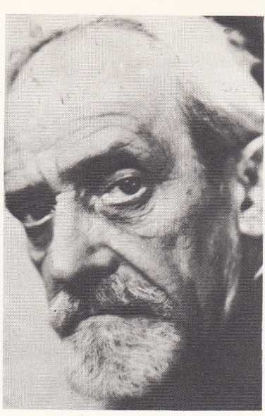
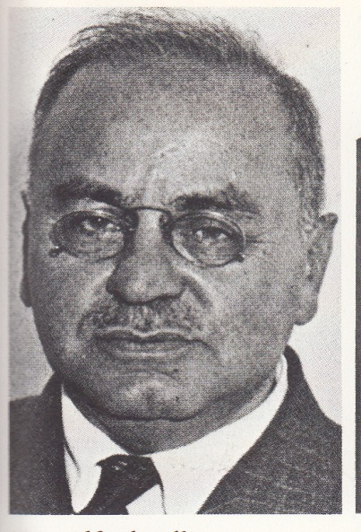
Ludwig Jekels (1861 - I954 -Medico) membro della «Società psicologica del mercoledì»
A Jekels si devono traduzioni di Freud in polacco e l'introduzione della psicoanalisi in Polonia. Costretto a lasciare l'Austria nel 1935, dopo un breve periodo in Svezia emigrò negli Stati Uniti, dove divenne membro della Società Psicoanalitica di New York, facendosi apprezzare per i suoi studi prevalentemente dedicati alla tecnica
Alfred Adler (1870-1937 -Psichiatra) Fu membro della "Società psicologica del mercoledì" fino all'epoca della rottura con Freud avvenuta nel 1911. Redasse con Stekel la rivista «Note di psicanalisi» Fondatore della «psicologia individuale». Prima di partecipare al gruppo di Freud, Adler aveva concepito idee originali nel campo della medicina sociale.

Slide 15
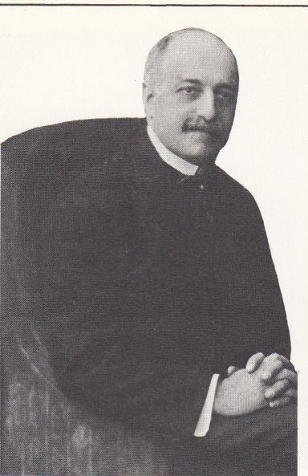
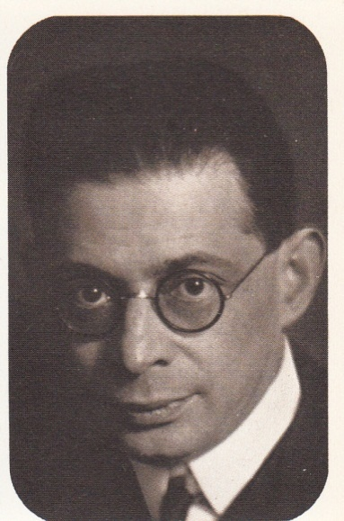
Eduard Hitschmann (1871/1918) membro della «Società
psicologica del mercoledì". Federn lo presenta a Freud nel 1905. Con Freud fa un’analisi personale di parecchi mesi. Per qualche tempo è anche il medico di famiglia in casa Freud.
Due anni dopo il Congresso di Salisburgo (1908) diventa bibliotecario della Società Psicoanalitica di Vienna. Nel 1909 pubblica la prima trattazione sistematica della psicoanalisi La dottrina freudiana della nevrosi. Nel 1921 tiene una conferenza su “Telepatia e Psicoanalisi”.
Otto Rank (1884/1939) segretario della «Società psicologica del mercoledi". Nel 1924 si staccò da Freud.
Ampliò la teoria psicoanalitica allo studio della leggenda, del mito, dell'arte ed altre opere di creatività.

Slide 16
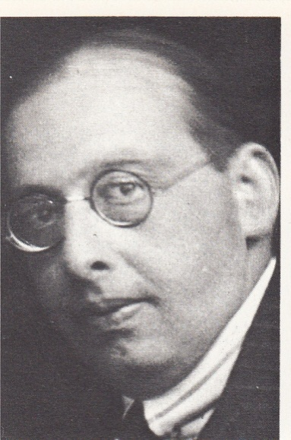
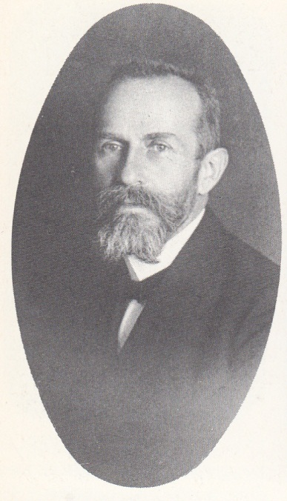
Hanns Sachs
(1881- 1947) membro della "Società psicologica del mercoledì".
Esercitò l'analisi dal 1910 e fu in seguito analista didatta a Berlino.
Eugen Bleuler (1857/1939) professore di psichiatria all'Università di Zurigo e direttore dell' Ospedale cantonale e della clinica psichiatrica
unversitaria " Burgbtilzli". Da lui e dai suoi collaboratori, tra cui C. G. Jung, Freud ottenne il primo riconoscimento ufficiale delle proprie scoperte. Insieme con Freud, Bleuler pubblicò dal l909 al 1913 la prima delle riviste dedicate alla psicanalisi.

Slide 17
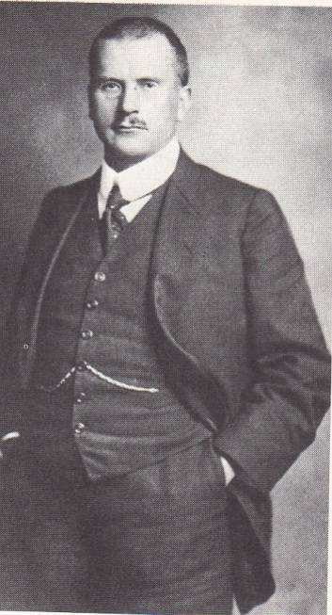
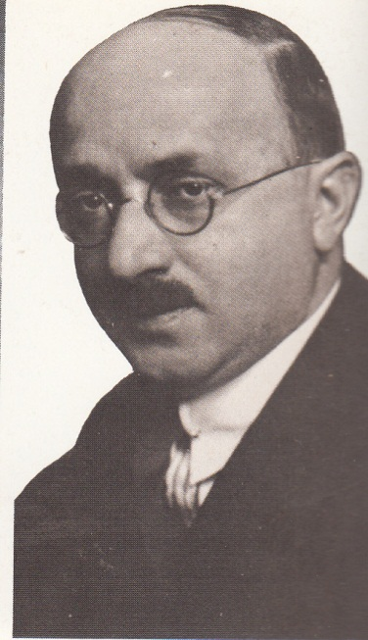
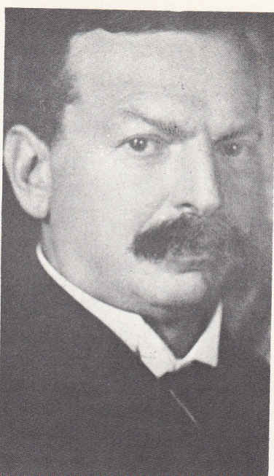
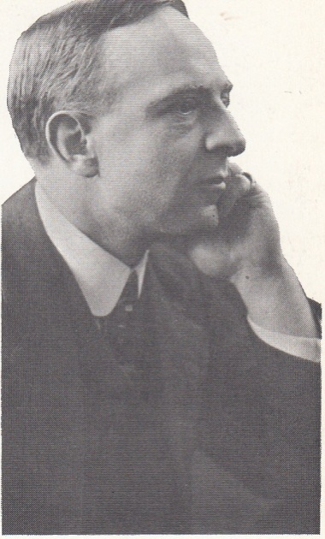
Max Eitingon
(1881/1943),
fondatore del primo policlinico
psicoanalitico a Berlino
nel1920. Dal 1927 al 1932 fu presidente dell‘ Associazione psicanalitica internazionale. Nel 1933 fondò la Società psicanalitica palestinese.
Carl Gustav Jung
(1875/1961)
Redattore dell’ «Annuario di ricerche psicoanalitiche e psicopatologiche» presidente dell'Associazione psicoanalitica internazionale dal 1910 fino alla rottura con Freud, che avvenne nel 1914 Fondatore della «psicologia analitica».
Oskar Pfister (1873/1956)
pastore protestante e pedagogo a Zurigo. S'imbatté negli scritti di
Freud nel 1908 e propugnò
l'applicazione delle scoperte psicanalitiche in campo pedagogico.
Ernest Jones ( 1879- 1958) fondatore della Società psicoanalitica britannica ; dal 1932 al 1949 fu presidente dell' Associazione Psicanalitica Internazionale. È l'autore della più importante biografia di Freud.

Slide 18
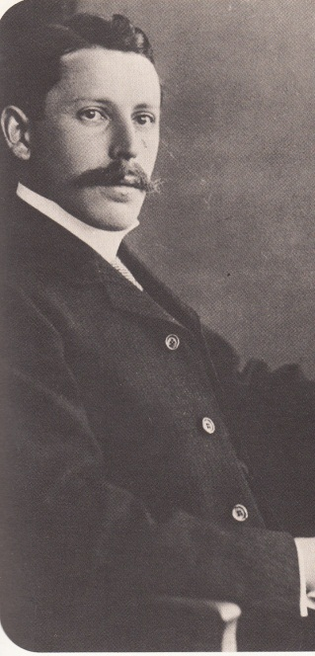
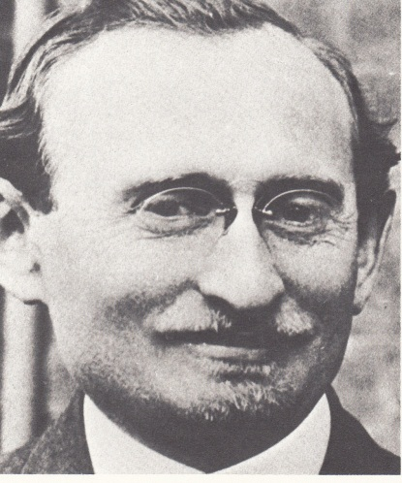
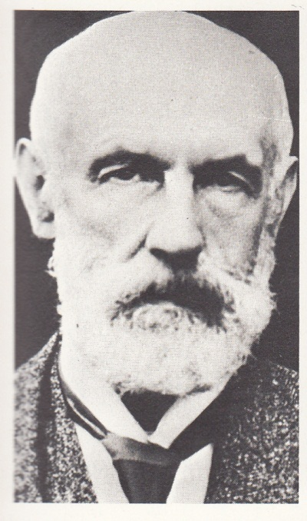
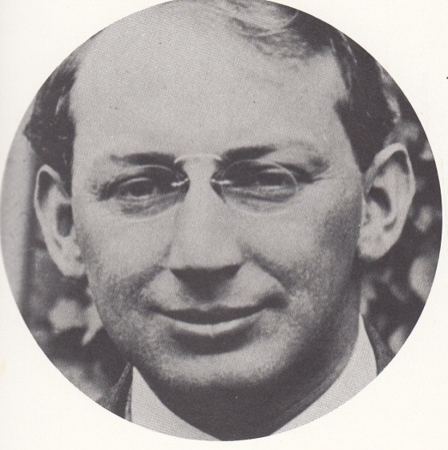
Karl Abraham ( 1877/1925)
esercitò la psicoanalisi in
Germania dal 1907. Nel 1910 fondò la Società psicoanalitica di Berlino, e dal 1924 al 1925 fu Presidente dell’ Associazione
Psicanalitica internazionale.
Abraham A. Brill (1874-1948) fu l'unico medico americano che partecipò, nel 1908, al primo Congresso psicoanalitico
internazionale di Salisburgo.
Nel 1921 Brill fondò la Società psicanalitica di New York.
Sándor Ferenczi (1873/1933)
fondò la Società psicoanalitica
ungherese nel 1913;
dal 1918 al 1920 fu presidente dell' Associazione psicoanalitica
internazionale
Granville Stanley Hall (1846-1924) professore di psicologia e
rettore della Clark University di
Worcesyer, Mass.

Slide 19
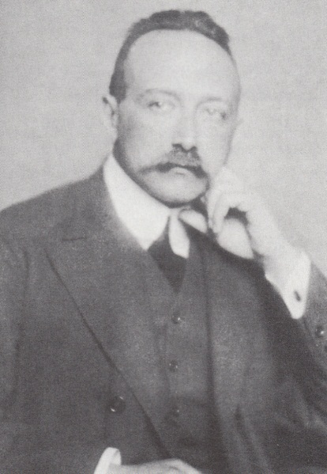
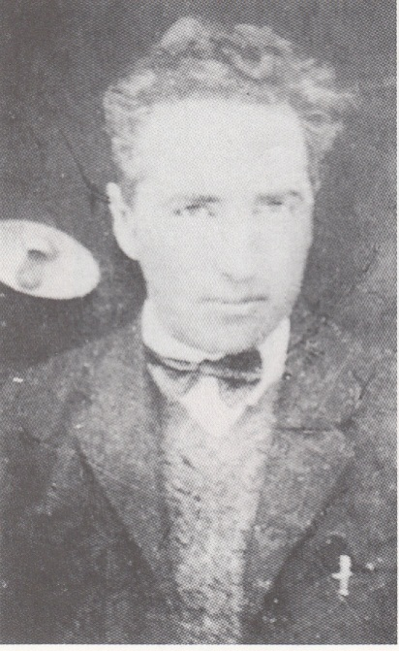
Anton von Freund, il munifico fabbricante di birra che con un lascito consentì di fondare nel 1919 la casa editrice che da quell’anno in poi pubblicò le riviste di psicanalisi lmago e, La rivista Internazionale di psicanalisi.
Wilhelm Reich. Marxista convinto, coltivava intensamente la politica: ai suoi tentativi di fondere le idee di Marx con quelle di Freud fu ascritto il deteriorarsi dei suoi rapporti con quest'ultimo: la vera ragione fu probabilmente più profonda, emotiva, oltre che ideologica. A differenza di Freud, che riteneva necessaria la rinuncia alla piena gratificazione pulsionale, Reich vide nella lotta per la liberazione sessuale una premessa per una rivoluzione politica più ampia. Fu un'idea che ebbe una rilevanza storica di notevole portata: influenzò infatti in maniera decisa i movimenti giovanili degli anni sessanta e di conseguenza, nel bene e nel male, produsse la trasformazione della concezione della sessualità dell'ultima parte del secolo XX.

Slide 20
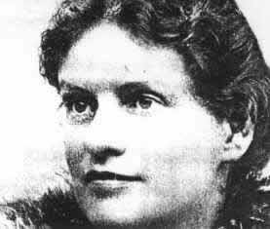
Lou von Salomè nacque il 12 febbraio 1861 a San Pietroburgo. Lou, unica femmina di sei figli, imparò presto in casa il francese e il tedesco e già a diciassette anni aveva ricevuto una formazione in filosofia, teologia e storia della religione. Conosceva piuttosto bene la letteratura francese e tedesca.
Alcuni chiamarono Lou La Grande Rivoluzione Russa nella vita di Nietzsche. Di lei era innamorato anche il poeta Rilke. Lei elogiava particolarmente il padre della psicoanalisi Sigmund Freud ed era una profonda conoscitrice di Ibsen, Tolstoj, Turgenev, Wagner, e vari altri. Lei, che conservò la verginità fino all'età di 36 anni, dopo aver avuto la sua prima esperienza intima col ventiduenne Rilke scrisse un libro che divenne un vero best seller nei paesi europei: Erotica.
Si interessò a lungo di psicoanalisi, e rimase a lungo in contatto con i circoli psicoanalitici ed alcuni dei più noti psicoanalisti dell'epoca (tra cui Sandor Ferenczi e Viktor Tausk, con cui ebbe una relazione sentimentale).

Slide 21

Marie Bonaparte
Viene messo in vendita presso un libraio viennese. Le lettere vengono acquistate da un'amica di Freud, la principessa Marie Bonaparte la quale nel 1938, temendo che andassero perdute, le deposita presso la Banca Rotschild di Vienna. «In marzo - racconta Ernest Jones - quando Hitler invase l'Austria, si delineò il pericolo che le banche ebraiche venissero saccheggiate. In quanto principessa di Grecia e Danimarca, a Bonaparte fu permesso, in presenza della Gestapo, di ritirare il contenuto della cassetta di sicurezza che lei subito mise al sicuro a Parigi.
Marie Bonaparte, Sigmund Freud, William C. Bullitt 4 giugno 1938 – Parigi, Gare le l‘Est

Slide 22
Nel febbraio del 1941, Dovendo lasciare Parigi a causa dell'occupazione dei nazisti, deposita l'epistolario all'ambasciata di Danimarca. [...] Dopo aver affrontato il quinto e ultimo pericolo, quello delle mine nella Manica, l’epistolario giunse in salvo a Londra».
Alla fine degli anni quaranta le lettere sono consegnate alla figlia di Freud, Anna. Nel 1950 viene pubblicata a Londra una parte dell'epistolario con il titolo Le origini della psicanalisi. Soltanto nel 1986 esce, a cura di J.M. Masson, la raccolta integrale di tutte le lettere, sia quelle ritrovate a Gerusalemme sia quelle messe a disposizione dal figlio di Fliess, Robert. (Freud aveva dato ordine all’amico Fliess di distruggerle N:d.r,.)

Slide 23
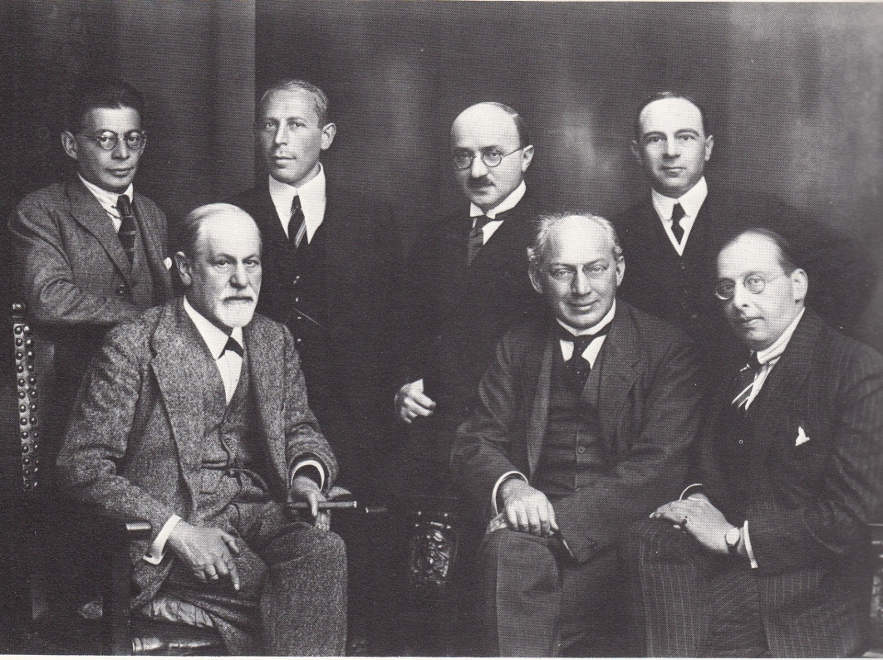
IL COMITATO
Seduti: Freud, Ferenczi, Sachs:
in piedi: Rank, Abraham, Eitingon, Jones.
Il "Comitato" (la fotografa è del 1922) era stato fondato nel 1911, dietro sollecitazione di Ernest Jones, per far fronte alle crisi, alle secessioni e ai contrasti sviluppatisi in seno al movimento psicoanalitico.
L’ ANELLO
(...) questi anelli un tempo erano privilegio e contrassegno di un gruppo di persone che si sapevano unite nella dedizione all'analisi, che avevano promesso di vigilare come "comitato segreto" sul suo sviluppo, e che coltivavano reciprocamente una specie di fratellanza analitica. Rank, poi, ha rotto l’incanto: la sua apostasia e la morte di Abraham hanno dissolto il comitato. (Lettera a Ernst Simmel, 11 novembre 1928)

Slide 24
Nella lettera in cui annunciò ad Eitingon la sua elezione a membro, Freud scrisse: «Il segreto di questo Comitato è che mi ha tolto il peso della gravosa preoccupazione del futuro, così che posso seguitare con calma per il mio cammino fino alla fine.»… In un'altra lettera gli scrisse ancora: «Le posso spiegare geneticamente la preoccupazione del futuro che incombe su di me. Essa deriva dai tempi in cui la psicoanalisi dipendeva da me solo, ed io mi preoccupavo di ciò che la feccia umana ne avrebbe fatto quando me ne fossi andato. Nel 1912, anno in cui potemmo vedere un esempio di questa possibilità, fu formato il Comitato che si assunse il compito di continuare sulla retta via. Da allora mi sono sentito più leggero e sollevato circa la durata della mia vita.»
Il Comitato si riunì per la prima volta al completo nell'estate seguente. Il 25 maggio 1911 Freud festeggiò l’avvenimento regalando a ciascuno di noi un antico cammeo greco della sua collezione, che ognuno fece montare in un anello d'oro. Anche Freud aveva portato a lungo un anello analogo, un cammeo greco-romano con la testa di Giove, e quando alcuni anni dopo anche Eitiong ne ricevette uno, si ebbero i sette anelli. (E. Jones Vita e opere di Freud pp.198-199)

Slide 25
LA METAPSICOLOGIA
Nella storia del pensiero freudiano
da Ernest Jones (Vita e opere di Freud)

Slide 26
La metapsicologia nel «Il progetto»
Abbiamo visto che Freud era dotato di una sacra passione per il sapere. Quale sapere di preciso egli ambisse conquistare è un’altra faccenda: per il momento basterà ricordare queste parole:
«L’origine e la natura dell’umanità: come sono giunti gli esseri umani ad essere quello che sono effettivamente?»
Due sue frasi che risalgono al 1986 insistono su questo punto (Frasi scritte a Fliess – n.d.r.):
«Ben al di là di queste considerazioni (di psicopatologia) si nasconde il mio ideale e il mio difficile rampollo, la metapsicologia.» (12 dicembre)
«Vedo che per la via indiretta della medicina stai raggiungendo il tuo ideale supremo, quello di capire gli uomini dal fisiologico, proprio come me, che nutro la speranza di giungere per la stessa via, alla mia meta originaria. La filosofia. E’ stata questa la mia prima meta fin da quando non sapevo perché stessi al mondo.» (1 gennaio )
E. Jones, Vita e opere di Freud. Vol. 1. p.358

Slide 27
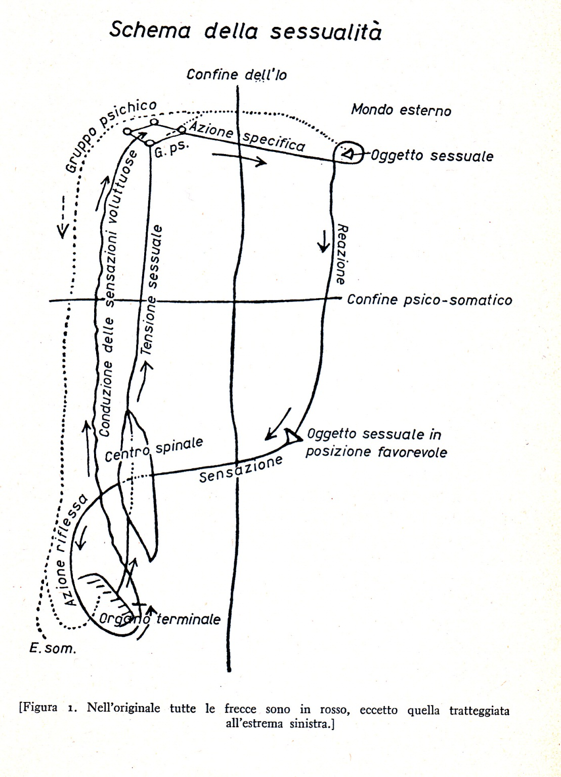
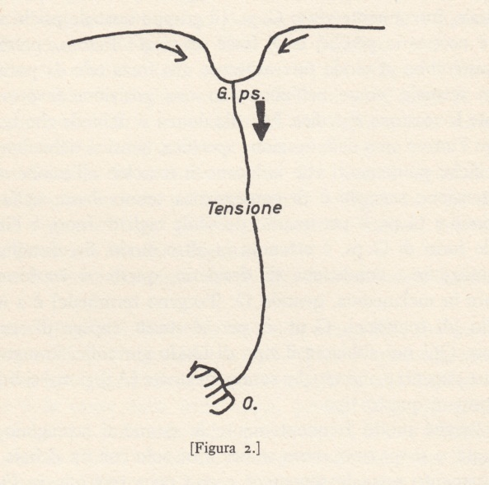
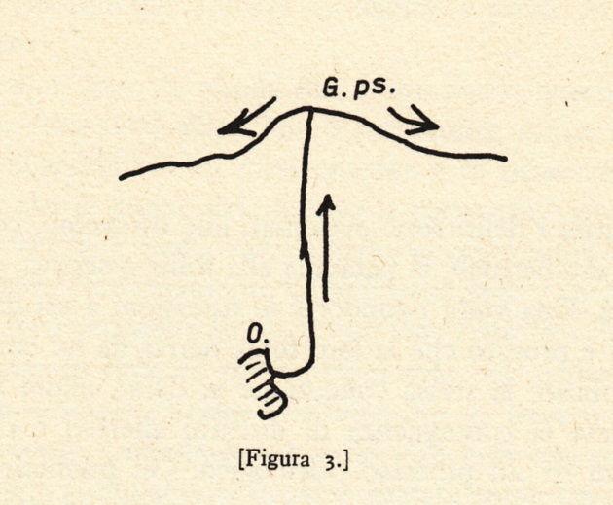
MINUTE TEORICHE

Slide 28
La Metapsicologia negli «Studi sull’isteria»
Si può dire qualcos'altro circa gli scopi della sua vita, sia immediati che a distanza, in questi dieci anni. A parte il desiderio di guadagnare abbastanza da poter essere indipendente e da poter viaggiare, Freud -.ebbe sempre in mente l'ambizione di poter incorporare le sue scoperte sulla rimozione, eccetera, nell'ambito della psicopatologia e di pensare quindi, per questa via, a lavorare nel campo della psicologia normale, che si sarebbe così trasformata in una scienza nuova, destinata a chiamarsi metapsicologia.
Per Freud la natura di questa ambizione era abbastanza chiara. Già un mese prima che uscissero gli Studi sull'isterismo scrisse: «Un uomo come me non può vivere senza un pallino, senza una passione dominante; Schiller la chiamava un tiranno, e tale è diventata per me, perché quando sono in suo potere non conosco misura. La psicologia è la meta che mi attirava da lontano, ma ora che sono venuto a contatto con le nevrosi, si è molto avvicinata. Due desideri mi assillano: vedere come la teoria delle funzioni psichiche prenderebbe forma se si introducessero considerazioni quantitative, una specie di economia dell'energia nervosa; e, in secondo luogo, mettere in luce ciò che la psicopatologia può dare alla psicologia normale» (25 maggio 1895).
E. Jones, Vita e opere di Freud. Vol. 1. p.416.

Slide 29

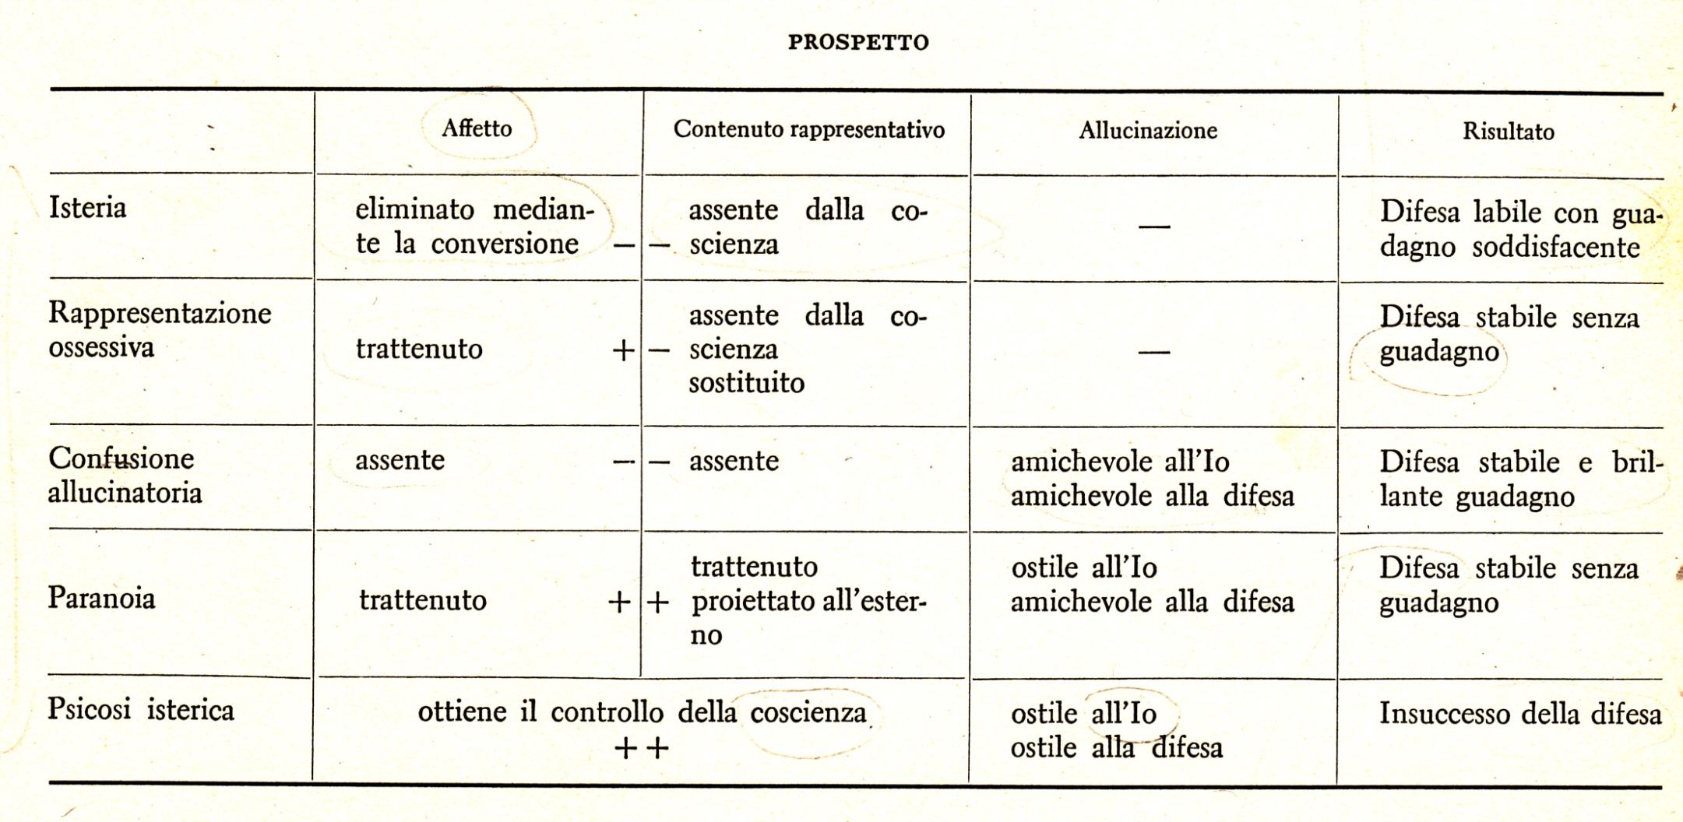

Slide 30
La metapsicologia ne «L’interpretazione dei sogni»
Il 23 febbraio 1898 erano già stati scritti alcuni capitoli; il libro «sembra promettente. Mi porta ad approfondire la psicologia più di quanto intendessi. Le mie aggiunte riguardano tutta la parte filosofica del lavoro: in quella organico- sessuale non ho toccato nulla. Il 5 marzo un'intera parte era terminata, «senza dubbio la meglio congegnata». L’11 marzo Freud dà un'anticipazione di una parte importante del futuro libro quale appariva allora: «Mi sembra che la teoria dell'appagamento dei desideri fornisca solo la soluzione psicologica, non quella biologica - o meglio metafisica. (Ti chiedo seriamente se posso usare il termine metapsicologia per la mia psicologia che porta al di là della coscienza.) Mi sembra che da un punto di vista biologico la vita onirica derivi interamente dai residui del periodo preistorico (da uno a tre anni), quello stesso che è la fonte dell'inconscio e l’unico da cui deriva l'eziologia della psiconevrosi: il periodo per il quale vi è di solito un'amnesia analoga a quella dell'isterismo. Io sostengo questa formula: quello che è stato visto in quel periodo preistorico da origine ai sogni, quello che è stato udito alle fantasie, quello che è stato provato sessualmente alle psiconevrosi. La ripetizione delle esperienze fatte in quel periodo è di per se stessa l'appagamento di un desiderio. Un desiderio rececente può determinare un sogno solo se si può collegare con materiale del periodo preistorico, cioè se è esso stesso il derivato di un desiderio preistorico ovvero è riportabile a quest'ultimo.»
E. Jones, Vita e opere di Freud. Vol. 1. p.428.

Slide 31
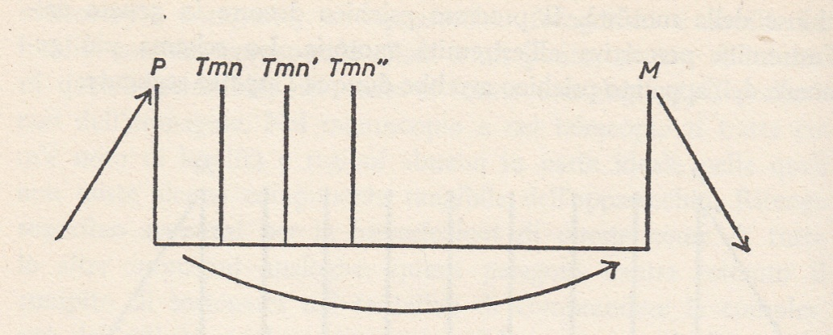
L’INTERPRETAZIONE DEI SOGNI - LA REGRESSIONE E L’ APPARATO PSICHICO
«Supponiamo dunque che un sistema più avanzato dell'apparato accolga gli stimoli percettivi senza conservarne nulla, non abbia dunque memoria, e che dietro questo si trovi un secondo sistema che traduce l'eccitamento momentaneo del primo in tracce durature. Il quadro del nostro apparato psichico sarebbe allora il seguente:
Delle percezioni che agiscono sul sistema P è noto che conserviamo durevolmente qualche altra cosa, oltre al loro contenuto.
Le nostre percezioni risultano collegate tra loro anche nella memoria, e cioè prima di tutto secondo la loro coincidenza temporale. E’ quel che chiamiamo associazione. Ora è chiaro che, se il sistema P non possiede affatto memoria, non può serbare nemmeno le tracce per l’associazione, i singoli elementi P sarebbero eccessivamente ostacolati nella loro funzione se di fronte ad una percezione dovessero farsi valere il residuo di un collegamento precedente.»

Slide 32
LA METAPSICOLOGIA E IL 1915
Nel 1915 Freud aveva 6o anni. Sappiamo come il pensiero dell'avanzare degli anni gli fosse stato sempre penoso. A quell'epoca poi, credeva superstiziosamente che gli rimanessero da vivere al massimo un paio d'anni. Si trovava perciò nello stato d'animo opportuno per affrontare qualcosa come una sintesi delle sue più profonde concezioni psicologiche, profondendovi tutto ciò che sentiva di poter ancora dare al mondo. Questa intenzione gli era sorta già da un certo tempo, infatti quattro anni prima aveva detto a Jung di avere in progetto una grande sintesi che avrebbe dovuto cominciare a scrivere durante l'estate. Questo stato d'animo si era probabilmente accentuato in seguito alle esperienze di una guerra interminabile alle cui avversità non era certo di sopravvivere. A questo attribuisco il suo piano, che annunciò a tutti noi, di scrivere 12 saggi e di riunirli in un libro verosimilmente destinato ad essere pubblicato a guerra finita.
Al libro dava vari titoli: (Introduzione alla metapsicologia), (Saggi introduttivi alla metapsicologia) e (Revisione delle nevrosi transferenziali).
Il concetto di ‘metapsicologia’ detiene un posto centrale nella teoria freudiana della psiche. Con essa Freud intendeva definire l’insieme di tutti i processi, che avrebbero contemplato a) i loro attributi dinamici b) le loro caratteristiche topografiche e c) il significato economico.
E. Jones, Vita e opere di Freud. Vol. 2. p. 231.

Slide 33
Freud cominciò a scrivere la serie dei saggi il 15, marzo 1915, e lo stesso giorno scrisse ad Abraham annunciandogli l'avvenimento. Nel giro di tre settimane portò a termine i primi due, cioè quelli su Gli istinti e la loro evoluzione e su La rimozione. Per quello successivo su L’inconscio, che considerava il suo prediletto, gli occorsero altri quindici giorni. Gli ultimi due, Supplemento metapsicologico alla teoria dei sogni e Lutto e melancolia, saranno terminati negli undici giorni successivi.
Questi cinque saggi sono tra le opere più profonde ed importanti di Freud… Sembra quasi incredibile che possano essere stati scritti tutti cinque nello spazio di sei settimane, eppure così fu.
Ma Freud non si fermò. Nelle sei settimane successive scrisse altri cinque saggi, sebbene due di essi, sulla Coscienza e L’ansia rispettivamente, richiedessero successivamente una breve revisione. Come scrisse a Ferenczi aveva appena completato il saggio sull’ Isterismo di conversione e stava scrivendone uno sulle Nevrosi ossessive, al quale doveva seguire una Sintesi generale delle nevrosi transferenziali. Dopo altri quindici giorni mi disse che l'intera serie era ‘quasi ultimata’ e all'inizio d'agosto lo fu davvero.
E. Jones, Vita e opere di Freud. Vol. 2. p. 231.

Slide 34
Da «Gli istinti e la loro evoluzione» –parte finale-
Possiamo concludere dicendo che l’elemento essenziale delle vicissitudini subite dagli istinti consiste nell'assoggettamento degli impulsi istintuali alle influenze delle tre grandi polarità che dominano la vita psichica. Le tre polarità,
attività-passività,
Io-mondo esterno, e
piacere-dispiacere,
potremmo definirle rispettivamente
biologica,
reale ed
economica.

Slide 35
Una ulteriore lettera ad Abraham: « L'unica cosa che procede in modo soddisfacente è il mio lavoro che, malgrado le pause ricorrenti, mi sta portando a nuove idee e conclusioni di notevole interesse. Sono recentemente riuscito a definire una caratteristica dei due sistemi Cs (coscienza) e Ics (inconscio) che li rende quasi comprensibili e che fornisce ciò che mi sembra una semplice soluzione del rapporto tra demenza precoce e realtà. Tutte le catessi oggettuali formano l'inconscio. Il sistema Cs consiste nella connessione di queste idee inconsce con i concetti verbali: sono le parole che permettono che qualcosa diventi cosciente. La rimozione, nelle nevrosi transferenziali, consiste nel ritiro della libido dal sistema Cs, cioè nella scissione delle idee degli oggetti dalle parole. Nelle nevrosi narcisistiche, invece, la rimozione ritira la libido dalle idee inconsce degli oggetti, disturbo naturalmente molto più profondo.
Da tutto ciò derivano i disturbi del linguaggio dei dementi precoci, che in genere trattano le idee verbali come gli isterici trattano quelle oggettuali, cioè le subordinano al "processo primario" ed ai suoi meccanismi di condensazione, spostamento e scarica. Ora potrei scrivere una trattazione completa della teoria delle nevrosi, con altrettanti capitoli sull'evoluzione degli istinti, sulla rimozione sull'inconscio, se solo il mio piacere di lavorare non fosse disturbato dal mio cattivo umore.»
Ernest Jons. Vita e opere di Freud. P. 224 v.2

Slide 36
Ed eccoci arrivati ad una triste storia. Nessuno degli ultimi sette saggi fu mai pubblicato, né ce ne è pervenuto il manoscritto. L'unica allusione che se ne fa nella corrispondenza compare circa due anni dopo, quando Freud parla della sua intenzione originaria di pubblicarli sotto forma di un libro «ma non è questo il momento»… Oggi non riesco a spiegarmi come mai, dopo la guerra, nessuno di noi gli chiese dove fossero andati a finire questi saggi. Perché li distrusse? La mia personale opinione è che essi rappresentavano la fine di un'epoca, il rendiconto finale del lavoro di tutta la sua vita, scritto quando ancora non v'era alcun segno del terzo grande periodo della vita di Freud, che sarebbe cominciato nel 1919….
Il desiderio di ricapitolare il lavoro di tutta la vita, proprio del 1915, risulta anche dall'atteggiamento che Freud tenne nel corso delle lezioni universitarie. Decise infatti di tenerle per l'ultima volta: tutto sembrava destinato a concludersi.
E. Jones, Vita e opere di Freud. Vol. 2. p. 232.

Slide 37
AL DI LA’ DEL PRINCIPIO DEL PIACERE
LE NEVROSI DI GUERRA
IL GIOCO DEL BAMBINO:
IL ROCCHETTO

Slide 38
FREUD AL DI LA’ DEL PRINCIPIO DEL PIACERE Opere P.245
La valutazione attinente alle nostre speculazioni che riguardano le pulsioni di vita e di morte non dovrebbe esser gran che disturbata dal fatto che vi compaiono processi tanto strani e oscuri come quello per cui una pulsione viene espulsa da altre o abbandona l'Io per indirizzarsi sull'oggetto, e cosi via. Tutto ciò deriva semplicemente dal fatto che siamo costretti a lavorare con i termini scientifici, e cioè col linguaggio immaginifico proprio della psicologia (o, più esattamente, della psicologia del profondo). Non potremmo descrivere altrimenti i processi in questione, anzi, non li avremmo nemmeno percepiti. Probabilmente 1e carenze della nostra esposizione scomparirebbero se fossimo già nella condizione di sostituire i termini psicologici con quelli della fisiologia o della chimica. È vero che anche questi ultimi fanno parte soltanto di un linguaggio immaginifico, ma si tratta di un linguaggio che ci è familiare da tempo, e che forse è anche più semplice. D'altra parte andrebbe chiarito inequivocabilmente che l'incertezza della nostra speculazione è stata considerevolmente accresciuta dalla necessità di ricorrere alla scienza biologica.

Slide 39
La biologia è veramente un campo dalle possibilità illimitate, dal quale ci dobbiamo attendere le più sorprendenti dilucidazioni; non possiamo quindi indovinare quali risposte essa potrà dare, tra qualche decennio, ai problemi che le abbiamo posto. Forse queste risposte saranno tali da far crollare tutto l'artificioso edificio delle nostre ipotesi. Ma se le cose stanno cosi - ci si potrebbe domandare - perché intraprendere lavori come quello esposto in questo paragrafo, e perché, comunque renderli noti al pubblico? Ebbene, non posso fare a meno di dichiarare che alcune delle analogie , dei collegamenti e delle connessioni che esso contiene mi sono sembrati degni di essere presi in attenta considerazione.
Questo è quello che sostanzialmente fa Freud in Al di là del principio del piacere, con la coazione a ripetere e una metapsicologia del profondo e delle pulsioni

Slide 40

AL DI LA’ DEL PRINCIPIO DEL PIACERE (CAP.VII)
Se la tendenza a ripristinare uno stato precedente è veramente un carattere così universale delle pulsioni, non è lecito meravigliarsi del fatto che nella vita psichica tanti processi si svolgano indipendentemente dal principio di piacere. Questa caratteristica sarebbe condivisa da ogni pulsione parziale, che pertanto tenderebbe a ritornare a una determinata fase del proprio processo evolutivo. Ma non necessariamente tutto ciò su cui il principio di piacere ancora non ha imposto il proprio potere, solo per questo gli si oppone; e il compito di stabilire quale sia il rapporto fra i processi pulsionali di ripetizione e il dominio del principio di piacere ancora non è stato risolto.
Abbiamo scoperto che una delle prime e più importanti funzioni dell'apparato psichico è quella di "legare" i moti pulsionali che sopravvengono, di sostituire il processo primario che li governa con il processo secondario, di trasformare la loro energia di investimento liberamente mobile in un investimento prevalentemente quiescente (tonico). Nel corso di questa trasformazione non si può (non ?) tener conto dello sviluppo del dispiacere, ma non per questo il principio di piacere è sospeso. Al contrario, la trasformazione avviene al servizio del principio di piacere; il legamento è un atto preparatorio che introduce e assicura il dominio del principio di piacere.

Slide 41
Se distinguiamo fra la funzione e la tendenza in un modo più netto di quanto abbiamo fatto finora, il principio di piacere diventa una tendenza che si pone al servizio di una funzione cui spetta il compito di liberare interamente dall'eccitamento l'apparato psichico, o di mantenere costante o quanto più basso possibile l'ammontare di eccitamenti in esso presente. Non possiamo ancora decidere con certezza a favore dell'una o dell'altra di queste ipotesi, ma ci rendiamo conto che la funzione che abbiamo descritto rientrerebbe nell'aspirazione più universale di tutti gli esseri viventi, quella di ritornare alla quiete del mondo inorganico.
Abbiamo tutti sperimentato come il massimo piacere che possiamo attingere, il piacere dell'atto sessuale, sia connesso con la momentanea estinzione di un eccitamento estremamente intenso. Il legamento del moto pulsionale sarebbe invece una funzione preliminare, che deve preparare l'eccitamento per la sua definitiva eliminazione nel piacere della scarica.

Slide 42
Dal medesimo contesto nasce il quesito se le sensazioni di piacere e dispiacere possano essere prodotte nella stessa guisa dai processi eccitativi legati e da quelli liberi. E pare non ci sia dubbio che i processi liberi, primari, determinino sensazioni molto più intense, in entrambe le direzioni, dei processi legati o secondari. I processi primari sono anche i primi nel tempo, all'inizio della vita psichica non ce ne sono altri, e possiamo inferire che se il principio di piacere non fosse già stato all'opera in essi, non potrebbe neanche instaurarsi nei processi successivi.
Arriviamo cosi alla conclusione – non molto semplice, in verità - che all'inizio della vita psichica l'anelito al piacere si esprime in una forma, che pur essendo di gran lunga più intensa che in seguito, non è tuttavia esente da restrizioni; esso è infatti costretto a subire frequenti interruzioni. Nelle epoche successive il dominio del principio di piacere è molto più sicuro, ma neppure esso può sfuggire al processo di addomesticamento cui sono soggette tutte le altre pulsioni. Comunque, l'elemento che determina la comparsa delle sensazioni di piacere e dispiacere nel processo eccitativo deve essere presente nel processo secondario né più e né meno come in quello primario.

Slide 43
Questo potrebbe essere il punto di partenza per ulteriori ricerche. La nostra coscienza ci comunica, dall'interno, non solo le sensazioni di piacere e di dispiacere, ma anche le sensazioni che rinviano a una peculiare tensione che a sua volta può essere piacevole o spiacevole. Sono queste le sensazioni che dovrebbero permetterci di discriminare fra i processi energetici legati e quelli liberi? O il senso di tensione va messo in rapporto con la grandezza assoluta, o eventualmente con il livello dell'investimento, mentre la serie piacere-dispiacere indica un'alterazione dell'entità dell'investimento nell'unità di tempo?
Un altro fatto che salta agli occhi è come le pulsioni di vita abbiano molto più a che fare con la nostra percezione interna poiché con la loro comparsa turbano la pace e producono costantemente delle tensioni la cui eliminazione viene avvertita come piacere; al contrario le pulsioni di morte sembrano compiere il loro lavoro senza farsene accorgere. Sembrerebbe proprio che il principio di piacere si ponga al servizio delle pulsioni di morte; è vero che esso vigila anche sugli stimoli esterni che entrambe le specie di pulsioni avvertono come un pericolo, ma esercita una sorveglianza del tutto particolare sugli incrementi di stimolazione che provengono dall'interno mirando a rendere più difficile il compito dell’esistenza.

Slide 44
A questo punto sorgono innumerevoli altri quesiti cui non siamo in grado attualmente di dare una risposta. Dobbiamo aver pazienza e attendere che si presentino nuovi strumenti e nuove occasioni di ricerca. E dobbiamo esser disposti altresì ad abbandonare una strada che abbiamo seguito per un certo periodo se essa, a quanto pare, non porta a nulla di buono. Solo quei credenti che pretendono che la scienza sostituisca il catechismo a cui hanno rinunciato se la prenderanno con il ricercatore che sviluppa o addirittura muta le proprie opinioni. Del resto possiamo consolarci per i lenti progressi della nostra conoscenza scientifica con le parole di un poeta:
Ciò che non si può raggiungere a volo, occorre raggiungerlo zoppicando ...
La Scrittura dice che zoppicare non è una colpa

Slide 45
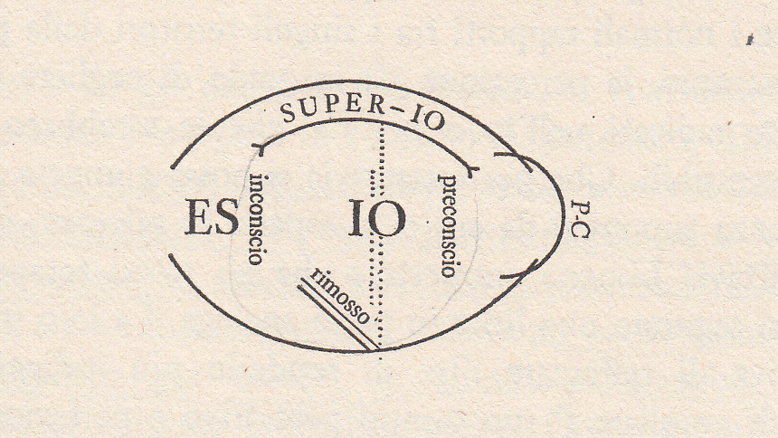
L’IO E L’ ES -1922

Slide 46
Percezione-coscienza (P-C)
(SISTEMA-APPARATO)
TOPICO
DINAMICO
QUANTITATIVO
e… genetico
Preconscio
PRIMARIO
SECONDARIO
PRIMARIO
SUPER
-
I
O
IO
------------------------------------------------------- ----------------------------------
COAZIONE A RIPETERE
TENDENZA A MANTENERE E A CONSERVAZIONE COME CARATTERISTICA DEGLI ORGANISMI PRIMORDIALI
PRINCIPIO DI MORTE
IL RITORNARE AD UNA FASE PRECEDENTE DI EQUILIBRIO
PRINCIPO DI PIACERE QUALE TENDENZA A MANTENERE UN EQUILIBRIO
Inconscio
Rimosso
ES
IL RUOLO DEL LINGUAGGIO

Slide 47
NARCISISMO
LIBIDO
RIMOSSO
RITORNO DEL RIMOSSO
SUBLIMAZIONE
RESISTENZA
COAZIONE A RIPETERE
PULSIONE
IL PRIMARIO
IL SECONDARIO
AMBIVALENZA
SINTOMO
ATTO MANCATO
ZONA EROGENA
FISSAZIONE
REGRESSIONE
COMPLESSO EDIPICO
LE FASI DELLE SESSUALITA’
ORALE
ANALE
GENITALE
LA RICERCA DELL’OGGETTO
LA SCENA PRIMARIA
SIMBOLISMO
LA GRAMMATICA FREUDIANA
CHE VA DECLINATA
NELLA VITA QUOTIDIANA E DURANTE IL SONNO CON I SOGNI, O ALTRO (SOGNI AD OCCHI APERTI – dIMENTICANZE, LAPSUS, ESTASI ECC..) +
LE DROGHE, L’ ALCOOL…
LE SITUAZIONI DI STRESS
ED E’ SPECIFICA DI OGNI PERSONA

Slide 48
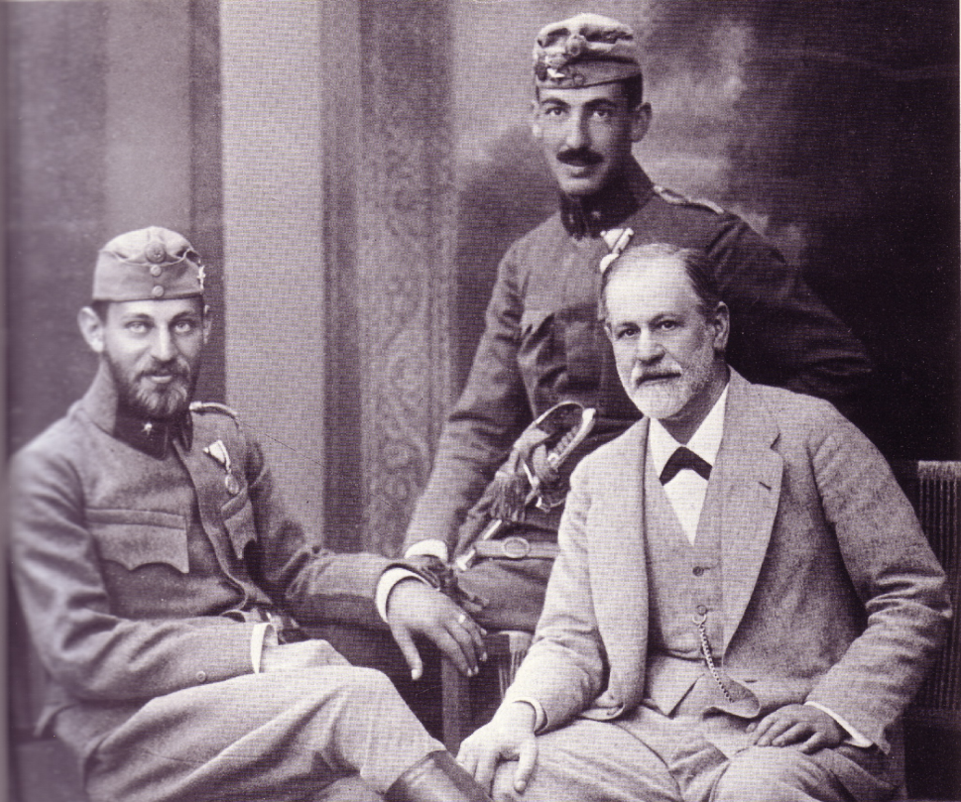
LA FAMIGLIA FREUD E LA GUERRA
…Il figlio minore Ernst…, aveva combattuto sul fronte russo e sul Carso. Era stato poi sul fronte trentino, a Lavarone .. e aveva preso parte alla offensiva sugli altopiani della primavera 1916. In seguito si era ammalato, e si trovava attualmente in un sanatorio ungherese, ciò che gli consentì appunto di partecipare al Congresso di Budapest..
Pure il figlio maggiore di Freud, Martin, dopo essere stato per lungo tempo in Galizia, fu trasferito sul fronte italiano, dove prese parte alle battaglie di Caporetto e del Piave, e dove fu fatto prigioniero dopo Vittorio Veneto , per cui tornò a casa soltanto nell’estate 1919
Freud with his soldier-sons, Ernst & Martin 1916
Il secondogenito Oliver fece invece l’ingegnere fino a tutto il 1916. Quindi si arruolò nell’esercito, e prestò servizio nel Genio senza correre soverchi pericoli. Freud riusci dunque a superare il periodo di guerra senza essere colpito nei suoi piu stretti affetti familiari. Ma negli ultimi mesi del 1918 vide crollare tutto il mondo in cui aveva vissuto, e nei cui confronti era molto ambivalente. E passò un nuovo periodo di depressione, prima di recuperare le proprie energie e il proprio slancio creativo per le grandi opere degli anni venti. (Musatti in Freud Opere Boringhieri Volume 8)

Slide 49
Il 28 dicembre (2015) Freud scrisse una lettera all'amico psichiatra olandese Frederik van Eeden che vale la pena di riportare per intero perché preannuncia i temi dello scritto «Considerazioni attuali sulla guerra e sulla guerra» e «La metapsicologia».
"Egregio collega, sotto l'influsso di questa guerra mi permetto di rammentarle due asserzioni che la psicoanalisi ha avanzato e che certamente hanno contribuito a renderla impopolare presso il pubblico. Dallo studio dei sogni e delle azioni mancate delle persone, oltreché dei sintomi nevrotici, la psicoanalisi ha tratto la conclusione che gli impulsi primitivi, selvaggi e malvagi dell'umanità non sono affatto scomparsi, continuano a vivere seppure rimossi, nell'inconscio di ogni singolo individuo (cosi ci esprimiamo nel nostro gergo), aspettando I' occasione di potersi riattivare.

Slide 50
La psicoanalisi ci ha inoltre insegnato che il nostro intelletto è qualcosa di fragile e dipendente, gingillo e strumento delle nostre pulsioni e dei nostri affetti, e che siamo costretti ad agire ora con intelligenza ora con stoltezza a seconda del volere dei nostri intimi atteggiamenti e delle nostre intime resistenze.
Ebbene, guardi cosa sta accadendo in questa guerra, guardi le crudeltà e le ingiustizie di cui si rendono responsabili le nazioni più civili, la malafede con cui si atteggiano di fronte alle proprie menzogne e iniquità a petto di quelle dei nemici; e guardi infine come tutti hanno perso la capacità di giudicare con rettitudine: dovrà ammettere che entrambe le asserzioni della psicoanalisi erano esatte. È probabile che esse non fossero del tutto originali: molti pensatori e conoscitori del genere umano hanno detto cose analoghe. Tuttavia la nostra scienza ha portato entrambe queste tesi fino alle loro estreme conseguenze e le ha utilizzate per chiarire innumerevoli enigmi di natura psicologica…»

Slide 51
Considerazioni Attali sulla guerra e la morte (1915)
«Presi nel vortice di questo tempo di guerra, privi di informazioni obiettive, senza la possibilità di considerare con distacco i grandi mutamenti che si sono compiuti o che si stanno compiendo, o di prevedere l’avvenire che sta maturando, noi stessi non riusciamo a renderci conto del vero significato delle impressioni che urgono su di noi e del valore dei giudizi che siamo indotti a pronunciare. Ci sembra che mai un fatto storico abbia distrutto in tal misura il prezioso patrimonio comune dell'umanità, seminato confusione in tante limpide intelligenze, degradato cosi radicalmente tutto ciò che è elevato. Anche la scienza ha perduto la sua serena imparzialità (…). Il singolo, se non è egli stesso un combattente e non è quindi diventato un semplice ingranaggio della gigantesca macchina bellica ha smarrito ogni orientamento e si sente inibito nelle sue potenzialità.

Slide 52
Penso perciò che accoglierà con favore ogni minima indicazione che lo aiuti a sentirsi a proprio agio, almeno nel suo intimo. Tra i fattori che sono responsabili della miseria spirituale in cui è piombato chi è rimasto a casa, e contro cui è tanto difficile lottare, ve ne sono due che vorrei mettere in rilievo e trattare in questa sede:
la delusione provocata da questa guerra,
e il mutamento impostoci da questa, come da ogni altra guerra, nel nostro atteggiamento verso la morte.»
(Leggere pag,137-139-147)

Slide 53
E chiaro che la guerra è destinata a spazzare via questo modo convenzionale di considerare la morte. La morte non può più oggi essere rinnegata; siamo costretti a crederci. Gli uomini muoiono veramente; e non più uno alla volta, ma in gran numero, spesso a decine di migliaia in un giorno solo. Non è più qualche cosa di casuale ormai. Si: può ancora sembrare un caso che una pallottola colpisca uno o un altro; ma quest'altro può a sua volta essere colpito da un'altra pallottola, e la frequenza pone termine all'impressione di casualità. Naturalmente la vita è ridiventata interessante e ha ritrovato tutto il suo contenuto.
Conviene qui distinguere due gruppi: quelli che rischiano essi stessi la vita in battaglia, e coloro che sono rimasti a casa, ad attendere di ricevere la notizia che uno dei loro cari è morto, per una ferita, una malattia o un'infezione. Certo sarebbe molto interessante studiare le modificazioni psicologiche dei combattenti, ma io so troppo poco in proposito. Dobbiamo limitarci al secondo gruppo a cui noi stessi apparteniamo. Ho già detto che lo smarrimento e la paralisi di cui soffrono le nostre facoltà, dipendono in gran parte dal fatto che non possiamo più attenerci al nostro vecchio modo di considerare la morte, pur non avendone ancora trovato uno nuovo.

Slide 54
FREUD E LA “DELUSIONE DELLA GUERRA”
“Lo Stato in guerra ritiene per sé lecite ingiustizie e violenze che disonorerebbero l’individuo singolo. Si serve contro il nemico non solo di una legittima astuzia, ma anche della cosciente menzogna e dell’inganno intenzionale; e ciò in una misura che sembra sorpassare tutto ciò che è stato fatto nelle guerre precedenti. Lo Stato richiede ai suoi cittadini la massima obbedienza e il massimo sacrificio di sé, ma li tratta poi da minorenni, esagerando nella segretezza e sottoponendo ogni manifestazione ed espressione del pensiero a una censura che rende coloro che sono stati intellettualmente repressi indifesi di fronte a qualsiasi situazione sfavorevole che possa determinarsi e a qualsiasi voce allarmistica che possa esser propagata. Lo Stato scioglie ogni convenzione e trattato stipulato con altri Stati, e non teme di confessare la propria rapacità e volontà di potenza: e il cittadino è tenuto ad approvare tutto ciò in nome del patriottismo…

Slide 55
Né possiamo meravigliarci se il rilassamento di tutti i vincoli morali tra le individualità collettive del genere umano si ripercuote anche sulla moralità privata, posto che la coscienza morale, lungi dall’essere quel giudice inflessibile di cui parlano i moralisti, altro non è alle origini che “angoscia sociale”. La dove vien meno il biasimo della comunità cessa anche la repressione degli appetiti malvagi, e gli uomini si abbandonano ad atti di crudeltà, di perfidia, di tradimento e di brutalità, che sembrerebbero incompatibili col livello di civiltà che hanno raggiunto.
Come non può, il cittadino del mondo civile di cui ho detto più su, non sentirsi smarrito in un mondo che gli è divenuto straniero: la sua grande patria è distrutta, il patrimonio comune devastato, i concittadini divisi e umiliati!”

Slide 56
Ricordiamo il vecchio adagio:
Si vis pacem, para bellum.
Se vuoi conservare la pace,
preparati alla guerra.
Sarebbe tempo di modificarlo cosi:
Si vis vitam, para mortem.
Se vuoi poter sopportare la vita,
disponiti ad accettare la morte.

Slide 57

LE NEVROSI DI GUERRA
Nella misura in cui le nevrosi di guerra si distinguono da quelle comuni del tempo di pace per alcune specifiche peculiarità, esse vanno intese come delle nevrosi traumatiche la cui insorgenza è stata sentita o facilitata da un conflitto nell‘Io. Il contributo di Abraham offre delle buone indicazioni sull'esistenza di questo conflitto nell'Io, che è stato riconosciuto anche dagli autori inglesi e americani citati da Jones. Tale conflitto si svolge tra il vecchio Io pacifico e il nuovo Io bellicoso del soldato, e diventa acuto non appena l'Io pacifico si rende conto di rischiare la vita per colpa della temerarietà del suo recente parassitico duplicato. Si può dire che il vecchio Io si protegge da un pericolo mortale con la fuga nella nevrosi traumatica, o anche che si difende dal nuovo Io di cui riconosce la minacciosità per la propria esistenza. L’esercito nazionale sarebbe dunque la condizione, il terreno di coltura delle nevrosi di guerra; esse non avrebbero la possibilità di instaurarsi in un esercito di mercenari, fra i soldati di professione.

Slide 58
LE NEVROSI DI GUERRA
(Freud 1918 Intro.al libro “Psicanalisi delle nevrosi di guerra” di Ernet Simmel
Settembre 1818, quinto congresso di psicanalisi a Budapest.)
“Nella misura in cui le nevrosi di guerra si distinguono da quelle comuni del tempo di pace per alcune specifiche peculiarità, esse vanno intese come delle nevrosi traumatiche la cui insorgenza è stata consentita o facilitata da un conflitto nell’Io….. Tale conflitto si svolge tra il vecchio Io pacifico e il nuovo Io bellicoso del soldato, e diventa acuto non appena l’Io pacifico si rende conto di rischiare la vita per colpa della temerarietà del suo recente parassitico duplicato. Si può dire che il vecchio Io si protegge da un pericolo mortale con la fuga nella nevrosi traumatica, o anche che si difende dal nuovo Io di cui riconosce la minacciosità per la propria esistenza. L’esercito nazionale sarebbe dunque la condizione, il terreno di coltura delle nevrosi di guerra; esse non avrebbero la possibilità di instaurarsi in un esercito di mercenari, fra i soldati di professione.
Per tutto il resto le nevrosi di guerra sono delle nevrosi traumatiche, che, com’è noto, si presentano anche in tempo di pace in seguito a esperienze spaventose o a gravi incidenti, senza alcun rapporto con un conflitto nell’Io.»

Slide 59
«Al contrario, (gli psicanalisti) essi sono lieti di cogliere l'opportunità che qui si presenta di unificare sotto un'unica ipotesi due ordini di fatti apparentemente divergenti. Nelle nevrosi traumatiche e di guerra 1'Io dell'uomo si difende da un pericolo che lo minaccia dall'esterno, o che è incorporato in un modo di atteggiarsi dello stesso Io; nelle nevrosi di traslazione del tempo di pace l'Io considera la propria libido come un nemico le cui pretese gli appaiono minacciose. In entrambi i casi l'Io teme di essere danneggiato: qui dalla libido, là da forze esterne. Anzi, si potrebbe dire che nelle nevrosi di guerra - a differenza della pura nevrosi traumatica e analogamente a quanto accade nelle nevrosi di traslazione - ciò che si teme è a ben vedere un nemico interno. Le difficoltà teoretiche che ostacolano un'ipotesi unificante come questa non sembrano insuperabili; dopo tutto la rimozione che sta alla base di ogni nevrosi può a buon diritto essere definita come la reazione a un trauma, come una nevrosi traumatica elementare.»

Slide 60
TRATTAMENTO ELETTRICO DEI NEVROTICI DI GUERRA
1920 (1) MUSATTI
E’ qui fornita l’interpretazione di Freud delle nevrosi di guerra.
Coloro che sono colpiti da questi particolari sintomi, per cui debbono venir ritirati dal fronte e in genere dai pericoli bellici, sono in un certo senso dei simulatori, e come tali vengono giudicati dai medici che li sottopongono alle scosse elettriche. Costoro utilizzano infatti i loro sintomi per essere ritirati dal fronte ed evitare i pericoli, sentiti come intollerabili, che tale situazione comporta. Ma la loro simulazione è per cosi dire inconscia: non è cioè dovuta a una decisione consapevole. Le scosse elettriche, rivelandosi a loro volta difficilmente sopportabili, spingono questi nevrotici di guerra a preferire le condizioni di combattente al fronte, per cui alla fin fine guariscono e vengono rispediti al fronte, salvo, una volta là giunti, tornare ad ammalarsi, sostituendo nuovamente le scosse elettriche allo stato di militare di prima linea.

Slide 61
Freud dà anche una spiegazione del fatto che la terapia elettrica sia divenuta, col prolungarsi della guerra, sempre meno efficace, inducendo alcuni medici ad aumentare l’intensità delle scosse.
Principale imputato di fronte alla commissione d’inchiesta era il professor Julius von Wagner-Jauregg, direttore della sezione psichiatrica dell’ospedale generale di Vienna, che di Freud era stato compagno di studi e amico. Freud cercò di scagionare Wagner-Jauregg da effettive responsabilità, ma poiché sul piano della interpretazione teorica le idee di Freud differivano da quelle di costui, il quale non faceva distinzioni fra simulazione inconscia e simulazione cosciente, e considerava tutti i cosiddetti nevrotici di guerra dei codardi, accadde che, malgrado le reciproche gentilezze formali, restasse in Wagner-Jauregg un certo astio verso Freud.

Slide 62
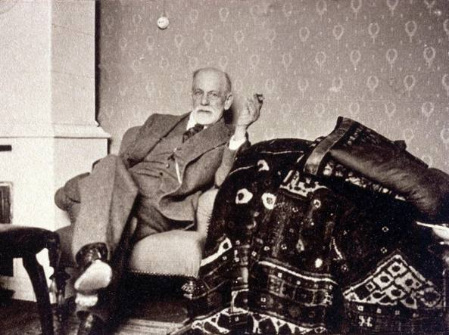
FINE DELLA DISPENSA N.5

